Slide 1
Loi de financement AFMPS 2022
Session d’info
23.02.2022
Erik CLAES

Slide 2
Contenu
Introduction
Financement nouvelles missions AFMPS
Financement missions existantes AFMPS : modifications
Aspects pratiques
Loi de financement AFMPS 2022 – session d’info 23.02.2022 – slide 2
afmps/soutien transversal/Budget & Controle de gestion

Slide 3
Contenu
Introduction
Financement nouvelles missions AFMPS
Financement missions existantes AFMPS : modifications
Aspects pratiques
Loi de financement AFMPS 2022 – session d’info 23.02.2022 – slide 3
afmps/soutien transversal/Budget & Controle de gestion

Slide 4
Introduction
Base légale financement AFMPS
Loi de création AFMPS 20.07.2006 (Moniteur 08.09.2006)
Modifications
11.03.2018 (Moniteur 26.03.2018) – Loi de financement 2018
Rationalisation et integration de dispositions de financement (jusque-là éparpillées sur différentes lois)
07.04.2019 (Moniteur 20.05.2019) – Loi de financement 2019
20.12.2020 (Moniteur 30.12.2020) – Loi programme 2020 Chapitre 4
08.02.2022 (Moniteur 17.02.2022) – Loi de financement 2022
SUJET de cette session d’info
Loi de financement AFMPS 2022 – session d’info 23.02.2022 – slide 4
afmps/soutien transversal/Budget & Controle de gestion

Slide 5
Introduction
Financement nouvelles missions AFMPS
Introduction nouveaux tarifs suite à des règlements UE
New Veterinary Regulation (NVR) – 2019/6
médicaments vétérinaires
Medical Devices Regulation (MDR) – 2017/745
dispositifs médicaux
In Vitro Diagnostic medical devices Regulation (IVDR) – 2017/746
dispositifs médicaux de diagnostic in vitro
Clinical Trial Regulation (CTR) – 2014/536
essais cliniques avec des médicaments à usage humain
Loi de financement AFMPS 2022 – session d’info 23.02.2022 – slide 5
afmps/soutien transversal/Budget & Controle de gestion

Slide 6
Introduction
Financement missions existantes AFMPS: modifications
Modifications des tarifs
Exercice Zero Based Budgetting (ZBB) 2021
Pour chaque output :
Charge de travail (par niveau) x coût salarial (par niveau)
+ frais de fonctionnement directs
+ frais de fonctionnement indirects
+ frais overhead
− intervention de l’État
Mise à jour de tous les paramètres
p.ex. augmentation du coût salarial (charge patronale)
Loi de financement AFMPS 2022 – session d’info 23.02.2022 – slide 6
afmps/soutien transversal/Budget & Controle de gestion

Slide 7
Introduction
Texte de loi → 57 pages (13 avec 41 articles + 44 avec 8 annexes)
Montant 2022 = montant texte de loi x 1,070783 !!!
Tout de suite d’application sauf si indiqué autrement;
Code couleur dans la colonne gauche du PDF
Domaine
Code couleur dans la colonne droite du PDF
NVR IVDR MDR CTR
taxes
Loi de financement AFMPS 2022 – session d’info 23.02.2022 – slide 7
afmps/soutien transversal/Budget & Controle de gestion

Slide 8
Contenu
Introduction
Financement nouvelles missions AFMPS
Financement missions existantes AFMPS : modifications
Aspects pratiques
Loi de financement AFMPS 2022 – session d’info 23.02.2022 – slide 8
afmps/soutien transversal/Budget & Controle de gestion

Slide 9
Financement nouvelles missions
New Veterinary Regulation (NVR) - 1
Article 34 → VII.12… (annexe VI; p.32-40; p.41-50)
Chapitre 1 : Enregistrement
Section 1 – Enregistrement nouveau (p.33-34; p.41-43)
Sous-section 1 : NP → VII.12.1.1.1.1-4
Sous-section 2 : CMS → VII.12.1.1.2.1-2
Sous-section 3 : RMS → VII.12.1.1.3.1-2
Section 2 – Modification (p.34-36; p.44-46)
Sous-section 1 : NP → VII.12.1.2.1.1-3
Sous-section 2 : CMS → VII.12.1.2.2.1-3
Sous-section 3 : RMS → VII.12.1.2.3.1-3
Section 3 – Réexamen rapport d’évaluation (p.37; p.46-47)
Sous-section 1 : NP → VII.12.1.3.1 [12.3.1.1 ?]
Sous-section 2 : CMS → VII.12.1.3.2 [12.3.2.1 ?]
Sous-section 3 : RMS → VII.12.1.3.3 [12.3.3.1 ?]
Section 4 – Notification article 5, alinéa 6 (p.37; p.47)
VII.12.1.4.1
Chapitre 2 : Clôture tardive (p.38; p.47)
VII.12.2.1-2
Loi de financement AFMPS 2022 – session d’info 23.02.2022 – slide 9
afmps/soutien transversal/Budget & Controle de gestion

Slide 10
Financement nouvelles missions
New Veterinary Regulation (NVR) - 2
Article 34 → VII.12… (annexe VI; p.32-40; p.41-50) - SUITE
Chapitre 3 : Essais cliniques (p.38; p.47)
VII.12.3.1-2
Chapitre 4 : Commerce parallèle (p.38; p.48)
VII.12.4.1-3 [12.4.1.1-3 ?]
Chapitre 5 : Publicité (p.39; p.48)
VII.12.5.1-4
Chapitre 6 : Substances actives (p.39; p.49)
VII.12.6.1
Chapitre 7 : Certificats (p.39; p.49)
VII.12.7.1-2
Chapitre 8 : Déclarations (p.40; p.49)
VII.12.8.1-3
Chapitre 9 : Personnes qualifiées (p.40; p.50)
VII.12.9.1
Chapitre 10 : Inspection (p.40; p.50)
VII.12.10.1-2
Loi de financement AFMPS 2022 – session d’info 23.02.2022 – slide 10
afmps/soutien transversal/Budget & Controle de gestion

Slide 11
Financement nouvelles missions
New Veterinary Regulation (NVR) - 3
Inspections GCP médicaments à usage vétérinaire
Article 14 → V.8.1 (annexe II – chapitre 8; p.21; p.27)
3.265,89 € par jour et par inspecteur (hors coûts)
Autorisations
Registratie van diergeneeskundige geneesmiddelen
Enregistrement des médicaments à usage vétérinaire
Registration fees Medicines for veterinary use
Remarque
Grouping VRA et VRNA : impossible
Grouping VRNA et VRNA : impossible
Grouping VRA et VRA : possible
Loi de financement AFMPS 2022 – session d’info 23.02.2022 – slide 11
afmps/soutien transversal/Budget & Controle de gestion

Slide 12
Financement nouvelles missions
Medical Devices Regulation (MDR) - 1
Organismes notifiés
Article 13 → III.13-14 (annexe I; p.14-15; p.15-16)
Désignation : 75.525,36 €
Désignation supplémentaire : 37.762,16 €
Article 33 → VII.11.1 (annexe V; p.31; p.32)
Audit : 34.776,12 €
Investigations cliniques
Article 14 → V.4.1-6 (annexe II – chapitre 4; p.19; p.24-25)
Demande
Classe I – II : 11.410,23 €
Classe III et implantables actifs : 16.407,71 €
PMCF : 8.069,67 €
Modification substantielle
Classe I – II : 4.425,15 €
Classe III et implantables actifs : 4.479,13 €
PMCF : 3.326,46 €
Loi de financement AFMPS 2022 – session d’info 23.02.2022 – slide 12
afmps/soutien transversal/Budget & Controle de gestion

Slide 13
Financement nouvelles missions
Medical Devices Regulation (MDR) - 2
Certificats d’exportation
Article 14 → V.7.1 (annexe II – chapitre 7; p.21; p.27)
236,58 € par certificat
Réinspections
Article 30 → VII.8.1.21-24 (annexe IV – section 1; p.29; p.30-31)
Réutilisation : 3.385,82 € par inspecteur par jour
Stérilisation : 3.385,82 € par inspecteur par jour
Organisme notifié:
Audit : 3.385,82 € par inspecteur par jour
Demande renouvelée: 2.582,73 € par inspecteur par jour
Loi de financement AFMPS 2022 – session d’info 23.02.2022 – slide 13
afmps/soutien transversal/Budget & Controle de gestion

Slide 14
Financement nouvelles missions
In Vitro Diagnostic medical devices Regulation (IVDR)
Études des performances
Article 14 → V.5.1-5 (annexe II – chapitre 5; p.20; p.25-26)
Demande
Autorisation initiale : 11.218,79 €
Notification : 7.223,36 €
PMCF : 7.223,36 €
Modification substantielle
Étude des performances : 3.223,32 €
PMCF : 2.348,32 €
Certificats d’exportation
Article 14 → V.7.2 (annexe II – chapitre 7; p.21; p.27)
236,58 € par certificat
Loi de financement AFMPS 2022 – session d’info 23.02.2022 – slide 14
afmps/soutien transversal/Budget & Controle de gestion

Slide 15
Financement nouvelles missions
Clinical Trial Regulation (CTR)
Essais cliniques
Article 14 → V.1.1-5 (annexe II – chapitre 1; p.17-18; p.22-23)
Autorisation : 3.007,58 €
Evaluation sécurité :
Autorisation : 1.109,43 €
Modification substantielle : 476,09 €
safety assessment Member State (SUSAR et ASR)
Multinational : 5.121,21 € par an
Mononational : 524,67 € par an
Loi de financement AFMPS 2022 – session d’info 23.02.2022 – slide 15
afmps/soutien transversal/Budget & Controle de gestion

Slide 16
Contenu
Introduction
Financement nouvelles missions AFMPS
Financement missions existantes AFMPS : modifications
Aspects pratiques
Loi de financement AFMPS 2022 – session d’info 23.02.2022 – slide 16
afmps/soutien transversal/Budget & Controle de gestion

Slide 17
Financement missions existantes
Taxes annuelles
grossistes et grossistes-répartiteurs
Article 12 → II.5
0,00064 € → 0,00111 € par conditionnement vendu
titulaires d’AMM Humain
Article 13 → III.1 et III.3
269,69 € → 593,06 € par autorisation
titulaires d’AMM Vétérinaire
Article 13 → III.2
269,69 € → 744,28 € par autorisation
pharmaciens
Article 13 → III.6
64,61 € → 136,74 € par établissement
Ces quatre taxes sont toutes des taxes variables !
Loi de financement AFMPS 2022 – session d’info 23.02.2022 – slide 17
afmps/soutien transversal/Budget & Controle de gestion

Slide 18
Financement missions existantes
Abonnements annuels inspection
GMP
Article 13 → III.8
3.244,42 € → 2.533,08 € par entité
GDP
Article 13 → III.9
3.940,40 € → 4.058,14 € par entité
Loi de financement AFMPS 2022 – session d’info 23.02.2022 – slide 18
afmps/soutien transversal/Budget & Controle de gestion

Slide 19
Financement missions existantes
CTA
Article 14 → V.0.1-6 (annexe II – chapitre 0; p.16-17; p.22)
Autorisation
Montant de base : 3.917,87 €
Phase 1 (montant supplémentaire) : 4.132,80 €
Autre phase (montant supplémentaire) : 1.450,32 €
Modification substantielle: 883,87 €
Inspection GCP (par tranche (4h) entamée par inspecteur) : 649,39 €
Rapportage annuel effets indésirables graves
Par essai clinique: 736,57 €
Maximum : 3.682,85 €
Loi de financement AFMPS 2022 – session d’info 23.02.2022 – slide 19
afmps/soutien transversal/Budget & Controle de gestion

Slide 20
Financement missions existantes
AST
Expiration du délai* sans essai clinique
Article 14 → V.3.1-3 (annexe II – chapitre 3; p.18; p.23-24)
Montants (inchangés)
Type I : 2.320,38 €
Type II : 13.922,26 €
Type III : 18.563,03 €
* 1 an pour médicaments COVID
2 ans pour autres médicaments
Avis marque ombrelle
Article 32 → VII.10.1.2.1.1 (annexe IV – section 2; p.30; p.31)
1.233,30 €
Loi de financement AFMPS 2022 – session d’info 23.02.2022 – slide 20
afmps/soutien transversal/Budget & Controle de gestion

Slide 21
Financement missions existantes
Titulaires d’AMM
Vétérinaire (Variations Not Requiring Assessment)
Article 14 → V.3.1-3 (annexe II – chapitre 6; p.21; p.27)
396,00 € par autorisation par an
Humain
Articles 17 à 24 (p.5-10; p.5-10)
+ annexe VIII (p.51-54; p.54-57)
introduit par l’article 19, alinéa 30
remplace des tarifs RMS pour variation types IA, IB et II
Des dizaines de modifications de tarifs
Voir fiche sur site web
Registratie van menselijke geneesmiddelen
Enregistrement des médicaments à usage humain
Registration fees Medicines for Human use
Loi de financement AFMPS 2022 – session d’info 23.02.2022 – slide 21
afmps/soutien transversal/Budget & Controle de gestion

Slide 22
Financement missions existantes
Réduction de tarifs
Soulignés en vert dans le texte
Médicaments à base de plantes
Enregistrements : VII.1.1.1.1.4 en VII.1.1.1.3.3
Renouvellements : VII.1.1.2.1.2 en VII.1.1.2.3.2
Variations Type II : VII.1.1.3.1.3.3, VII.1.1.3.1.3.4, VII.1.1.3.2.3.3 en VII.1.1.3.2.3.4
Médicaments Humain
Variations Type IA : VII.1.1.3.1.1.1, VII.1.1.3.1.1.2 en VII.1.1.3.2.1.2
Variations Type IB : VII.1.1.3.1.2.1
Variations Type II : VII.1.1.3.1.3.1
DHPC : VII.1.10.1
Stupéfiants
Autorisations : VII.2.1.3, VII.2.1.5 en VII.2.1.6
No objection : VII.2.2.1 en VII.2.2.4
Loi de financement AFMPS 2022 – session d’info 23.02.2022 – slide 22
afmps/soutien transversal/Budget & Controle de gestion

Slide 23
Financement missions existantes
Autres
Inspection en cas de non-déclaration
Article 14 → V.2.1 (annexe II – chapitre 2; p.18; p.23)
3.385,82 € par inspecteur par jour
Certificat d’exportation produit pharmaceutique
Article 26 → VII.1.14.2 (annexe III; p.28; p.28)
Demande urgente : 414,10 €
Stupéfiants
Article 27 (p.10; p.10)
Quinze modifications de tarifs
Assurance maladie obligatoire
Article 29 (p.10; p.10)
6.919,40 € → 9.223,50 €
E-légalisation
Article 36 → VII.13.1 (annexe VII; p.50; p.50)
21,42 € par document téléchargé
Loi de financement AFMPS 2022 – session d’info 23.02.2022 – slide 23
afmps/soutien transversal/Budget & Controle de gestion

Slide 24
Contenu
Introduction
Financement nouvelles missions AFMPS
Financement missions existantes AFMPS : modifications
Aspects pratiques
Loi de financement AFMPS 2022 – session d’info 23.02.2022 – slide 24
afmps/soutien transversal/Budget & Controle de gestion

Slide 25
En savoir plus ?
Communications et fiches sur notre site web
https://www.fagg.be/nl/items-HOME/bijdragen
https://www.afmps.be/fr/items-HOME/redevances
https://www.famhp.be/en/items-HOME/fees
E-mail
Taxes sur les conditionnements : AMMcond@afmps.be
Autres rétributions et contributions : fin@afmps.be
Remboursements : refund@afmps.be
Questions sur cette présentation : erik.claes@afmps.be
Loi de financement AFMPS 2022 – session d’info 23.02.2022 – slide 25
afmps/soutien transversal/Budget & Controle de gestion

Slide 26
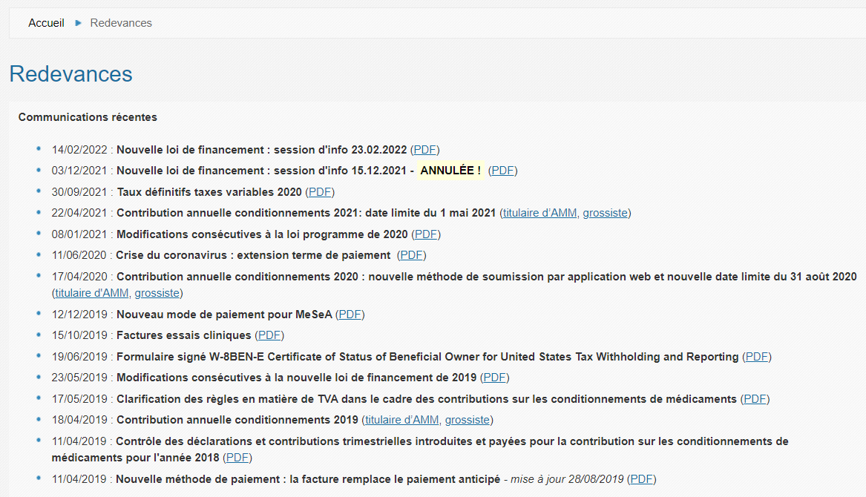
Aspects pratiques
Online
Declaration
System
attendre la facture
Loi de financement AFMPS 2022 – session d’info 23.02.2022 – slide 26
afmps/soutien transversal/Budget & Controle de gestion

Slide 27
Contact
Agence fédérale des médicaments et des produits de santé - AFMPS
Avenue Galilée 5/03
1210 BRUXELLES
tél. + 32 2 528 40 00
fax + 32 2 528 40 01
e-mail welcome@afmps.be
www.afmps.be
Suivez l’AFMPS sur Facebook, Twitter et LinkedIn

